Slide 1
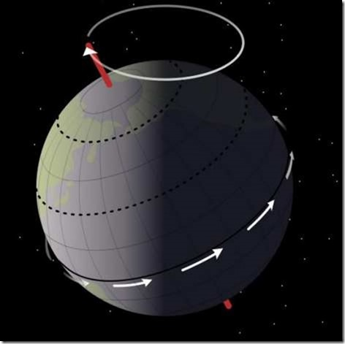
Περιστροφή της Γης
Η Γη γυρίζει γύρω από τον άξονά της.
Αυτό προκαλεί μέρα και νύχτα.

Slide 2
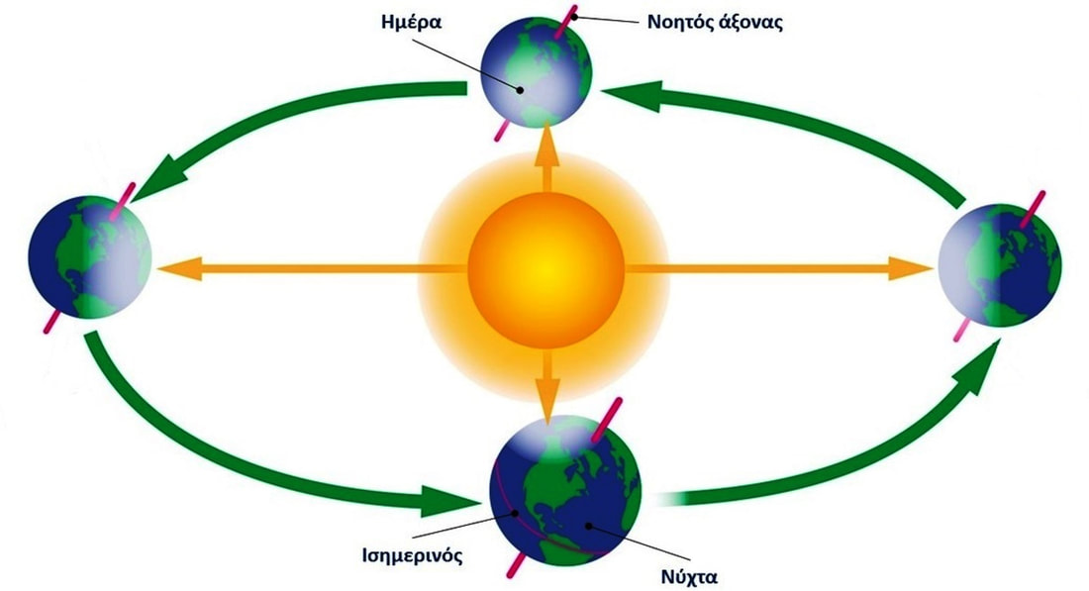
Περιφορά της Γης
Η Γη γυρίζει γύρω από τον Ήλιο.
Αυτό δημιουργεί τις 4 εποχές.

Slide 3
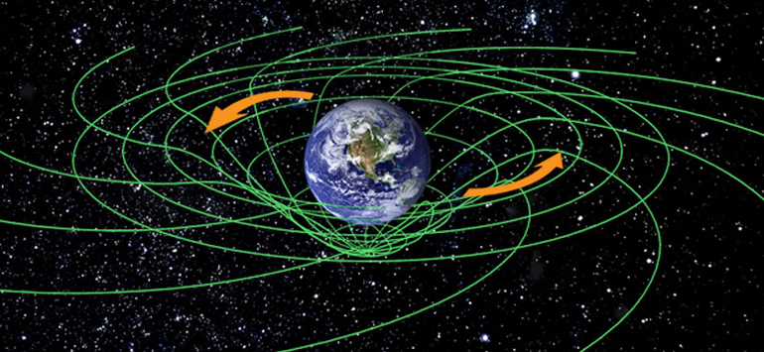
Βαρύτητα
Η βαρύτητα κρατά τη Γη και τη Σελήνη στις τροχιές τους.

